Slide 1
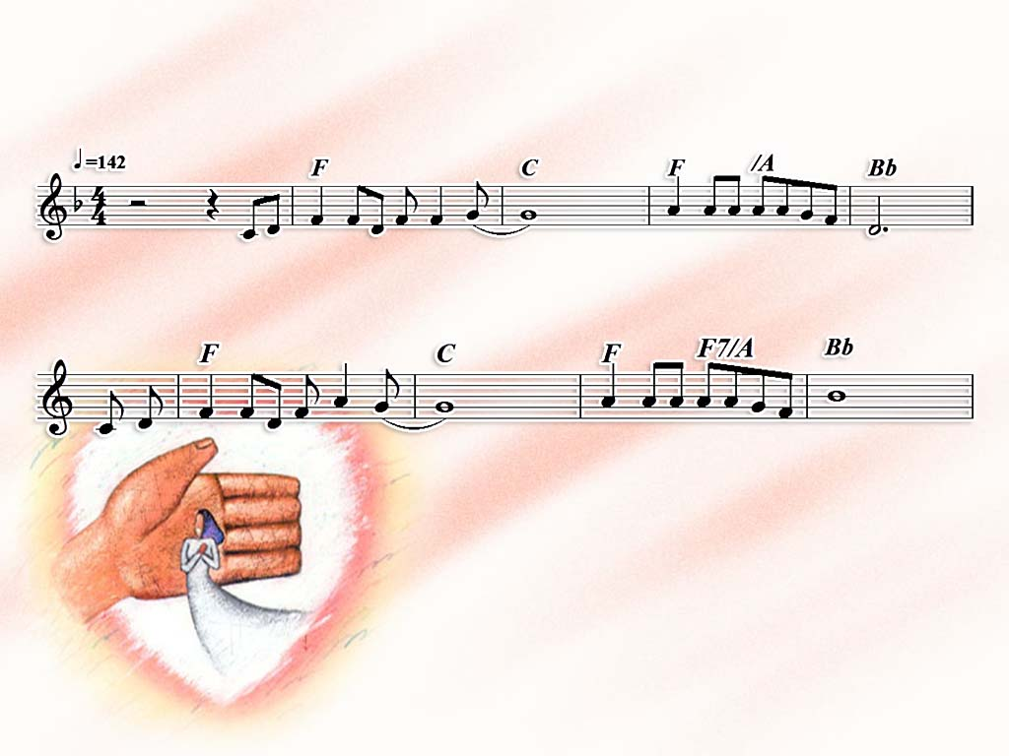
내 마음 넓게
내가왜양보해야해? 얄미운저친구에게
내가왜양보해야해? 얄미운내동생에게
1-3

Slide 2
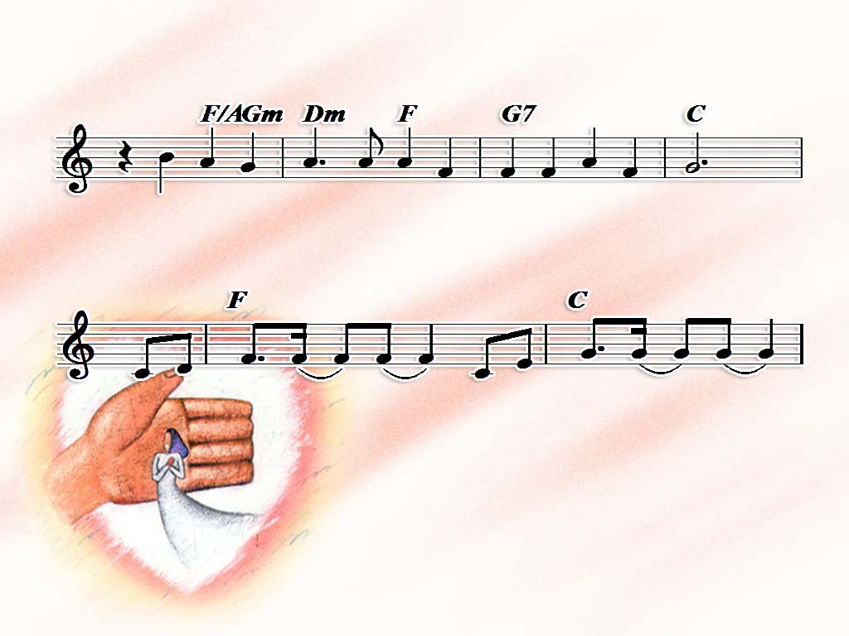
이렇게 마 음상해 속상해할 때
내죄 위 해 - 서 - 대신 죽 으 - 신 -
2-3

Slide 3
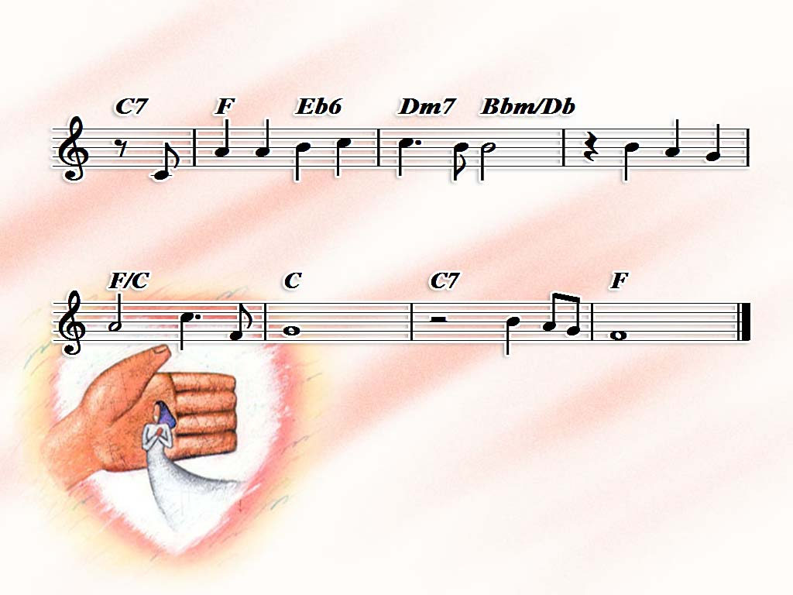
오! 예수님 의 사 랑이 내 마음
넓 게 넓 게 만드셨네
3-3

